Slide 1
Защита персональных данных

Slide 2
Правовое регулирование отношений в сфере обработки персональных данных
Конституция Республики Беларусь (ч. 2 ст. 28);
«Государство создает условия для защиты персональных данных и безопасности личности и общества при их использовании».
Закон Республики Беларусь от 07.05.2021 г. № 99-З «О защите
персональных данных» (далее - Закон);
Закон Республики Беларусь от 10.11.2008 г. № 455-З «Об информации,
информатизации и защите информации»;
Указ Президента Республики Беларусь от 28.10.2021 г. № 422 «О мерах по совершенствованию защиты персональных данных».

Slide 3
Сфера действия Закона
Закон регулирует
обработку персональных данных:
без использования средств автоматизации, если
осуществляется систематизация данных по определенным критериям
с использованием средств автоматизации
это обработка в рамках информационных систем и
ресурсов
картотеки, списки, базы данных, журналы и др.

Slide 4
Сфера действия Закона
Закон не регулирует
обработку персональных данных:
в процессе личного, семейного, домашнего и иного подобного их использования, не связанного с профессиональной или
предпринимательской деятельностью
отнесенных к
государственным секретам
переписка в социальных сетях, с помощью электронной почты, сохранение и систематизация адресатов

Slide 5
Термин «персональные данные»
любая информация, относящаяся к идентифицированному физическому лицу или физическому лицу, которое может
быть идентифицировано
Персональные
данные
Определение согласно Закону Республики Беларусь
Это возможность выделить данное лицо
среди остальных, указать на него и
использовать в отношении него особую
модель взаимодействия
Идентификация
лица

Slide 6
Термин «персональные данные»
физическое лицо, которое может быть прямо или косвенно определено, в частности через
фамилию, собственное имя, отчество,
дату рождения,
идентификационный номер
либо через один или несколько признаков, характерных для его физической, психологической, умственной, экономической, культурной или социальной идентичности.
Физическое лицо, которое может быть идентифицировано

Slide 7
Виды персональных данных
Общедоступные персональные данные
Персональные данные, распространённые самим субъектом персональных данных либо распространённые с его согласия, либо в соответствии с требованием законодательных актов
Персональные
данные

Slide 8
Виды персональных данных
Специальные персональные
данные
Персональные данные, касающиеся расовой либо национальной принадлежности, политических взглядов, религиозных или других убеждений, здоровья или половой жизни, судимости, а также биометрические или генетические персональные данные
Персональные
данные

Slide 9
Виды персональных данных
Биометрические персональные данные
это сведения, которые характеризуют физиологические и биологические особенности человека, на основании которых можно установить его личность и которые используются оператором для установления личности субъекта персональных данных. Сравнение должно производиться специальной программой.
Изображение лица
Голос
Отпечатки пальцев
Радужка глаза
Персональные
данные

Slide 10
Виды персональных данных
Генетические персональные данные
информация, относящаяся к наследуемым либо приобретенным генетическим характеристикам человека, которая содержит уникальные данные о его физиологии либо здоровье и может быть выявлена, в частности, при исследовании его биологического образца.
Дезоксирибонуклеиновая кислота (ДНК)
Персональные
данные

Slide 11
Термин «персональные данные»
Физическое
лицо, которое
может быть
прямо
определено
лицо, личность которого можно установить на основании той информации, которую мы рассматриваем, без использования дополнительных сведений.
Физическое
лицо, которое
может быть
косвенно
определено
лицо, личность которого нельзя установить на основании той информации, которую мы рассматриваем, но это можно сделать путем объединения такой информации с иными сведениями, которыми мы располагаем или которые могут быть получены из других источников.

Slide 12
Виды персональных данных
ФИО
место жительства
дата и место рождения
серия и номер паспорта
Иными словами, – данные, называющие конкретное лицо
Номинативные
(сведения,
идентифицирующие
лицо)
личный номер, указанный в договоре
размер заработной платы сотрудника, номер банковского счета, служебная характеристика
адрес электронной почты клиента
информация об успеваемости в школе или институте
IP-адрес компьютера, история поиска в браузере, покупок
отношения с коллегами, взаимоотношениях в семье
информация о болезнях, визитах к врачу
принадлежности имущества
политические взгляды человека
фотографии, видеозаписи лица
Иные (сведения о таком лице или относящиеся к такому лицу)

Slide 13
Термин «обработка»
любое действие или совокупность действий, совершаемые с персональными данными, включая
сбор
систематизацию
хранение
изменение
использование
обезличивание
блокирование
распространение
предоставление
удаление
Обработка
персональных
данных

Slide 14
Термина «оператор»
государственный орган,
юридическое лицо Республики Беларусь,
иная организация,
физическое лицо, в том числе
индивидуальный предприниматель,
самостоятельно или совместно с иными указанными лицами
организующие
и (или) осуществляющие обработку
персональных данных
Оператор

Slide 15


Законность
Справедливость
Общие требования
к обработке персональных
данных
Правовое основание
Ограничение хранения
Ограничение цели
Достоверность
Минимизация

Slide 16
Общие требования к обработке персональных данных:
Законность – обработка персональных данных осуществляется в соответствии с Законом и иными актами законодательства.
Справедливость - обработка должна быть соразмерна заявленным целям (иными словами, без такой обработки цель не достигнешь) и обеспечивать на всех этапах обработки справедливое соотношение интересов всех заинтересованных лиц.

Slide 17
Общие требования к обработке персональных данных
Правовое основание – обработка осуществляется с согласия субъекта персональных данных, за исключением случаев, предусмотренных законодательными актами.
Ограничение хранения - хранение персональных данных должно осуществляться в форме, позволяющей идентифицировать субъекта, не дольше, чем этого требуют заявленные цели обработки.

Slide 18
Общие требования к обработке персональных данных
Ограничение цели – обработка должна ограничиваться достижением конкретных, заранее заявленных законных целей. Не допускается обработка персональных данных, не совместимая с первоначально заявленными целями их обработки.
Достоверность – обработка только актуальных персональных данных.
Минимизации - сбор, хранение и обработка только той информации, которая необходима для конкретной цели.

Slide 19


Правовые основания обработки
Согласие субъекта персональных данных
Заключение или исполнение договора
Обработка персональных данных, указанных в документе, адресованном оператору
Оформление и реализация трудовых (служебных) отношений
Защита жизни, здоровья или иных жизненно важных интересов человека
Обработка распространенных ранее персональных данных
Выполнение обязанностей (полномочий), предусмотренных
законодательными актами

Slide 20
Права субъекта персональных данных
Право на отзыв согласия субъекта персональных данных – в течение 15
дней с момента получения заявления
Право на получение информации, касающейся обработки персональных данных - в течение 5 рабочих дней с момента получения заявления
Право на изменение персональных данных - в течение 15 дней с момента получения заявления
Право на получение информации о предоставлении персональных данных третьим лицам - в течение 15 дней с момента получения заявления
Право требовать прекращения обработки персональных данных и (или) их удаления - в течение 15 дней с момента получения заявления
Право на обжалование действий (бездействия) и решений оператора, связанных с обработкой персональных данных
Лицо ОБЯЗАТЕЛЬНО должно быть ознакомлено с его правами

Slide 21
Правовые основания обработки
Документ, адресованный оператору:
согласие субъекта персональных данных на обработку не требуется при получении персональных данных, когда они указаны в документе, адресованном оператору и подписанном субъектом персональных данных, в соответствии с содержанием такого документа.

Slide 22
Правовые основания обработки
Документ, адресованный оператору:
Данное правовое основание может быть применено, если:
документ адресован оператору;
документ подписан субъектом персональных данных (собственноручно либо с использованием электронной цифровой подписи или иных технических средств, компьютерных программ, информационных систем или информационных сетей, если такой способ подписания позволяет достоверно установить, что документ подписан субъектом персональных данных);
обработке подлежат те персональные данные, которые указаны в документе;
обработка осуществляется для целей, указанных в документе.
Примеры: подача заявлений на оказание материальной помощи, стоимости путевок санаторно-курортные и оздоровительные учреждения, компенсацию стоимости подписки, абонементов и т.п.

Slide 23
Правовые основания обработки
Обработка для исполнения обязанностей (полномочий), предусмотренных законодательным актом:
согласие субъекта персональных данных на обработку персональных данных не требуется в случаях, когда обработка персональных данных является необходимой для выполнения обязанностей (полномочий), предусмотренных законодательными актами.

Slide 24
Правовые основания обработки
Обработка для исполнения обязанностей (полномочий), предусмотренных законодательным актом
Пример: обработка персональных данных для ведения воинского учета (осн. - ст. 9 Закона Республики Беларусь от 05.11.1992 № 1914-XII «О воинской обязанности и воинской службе»).
Пример: рассмотрение обращений, замечаний и предложений граждан, включая индивидуальных предпринимателей и юридических лиц, документов, связанных с их рассмотрением (осн. - Закон Республики Беларусь от 18 июля 2011 г. № 300-З «Об обращениях граждан и юридических лиц»).
Пример: обеспечение общественной безопасности, охраны физических лиц (в том числе работников) и имущества от противоправных посягательств (осн. - Закон Республики Беларусь от 8 ноября 2006 г. № 175-З «Об охранной деятельности», Указ Президента Республики Беларусь от 28 ноября 2013 г. № 527 «О вопросах создания и применения системы видеонаблюдения в интересах обеспечения общественного порядка»).

Slide 25
Реестр обработки персональных данных
В каждом структурном подразделении ведется локальный реестр обработки персональных данных.
В случае выявления нового бизнес-процесса, связанного с обработкой персональных данных, руководитель структурного подразделения или назначенное им лицо обязано уведомить Специалиста по внутреннему контролю за обработкой персональных данных за 10 рабочих дней до изменения (добавления, удаления) процесса, направив заполненный шаблон реестра посредством корпоративной почты.

Slide 26
Локальные акты Организации
Политика обработки персональных данных:
Политика обработки персональных данных.
Политика обработки персональных данных в рамках трудовой деятельности.
Политика в отношении обработки куки.
Политика о видеонаблюдении.

Slide 27
Локальные акты Организации
Политика обработки персональных данных:
Политики разъясняют субъектам персональных данных, как и для каких целей их персональные данные собираются, используются или иным образом обрабатываются, а также отражают имеющиеся в связи с этим у субъектов персональных данных права и механизм их реализации.
Политика «Для клиентов» расположена на сайте Организации (QR-код), а также на внутреннем сетевом диске в папке «Персональные данные».
Политика обработки персональных данных в рамках трудовой деятельности расположена на внутреннем сетевом диске в папке «Персональные данные».

Slide 28
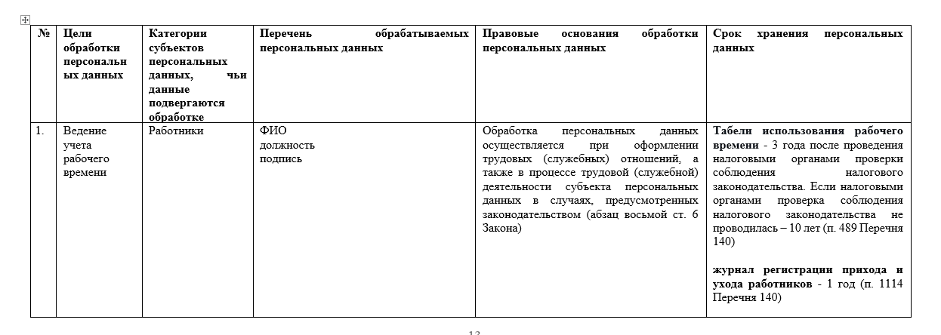
Локальные акты Организации
Политика обработки персональных данных:
Общая структура приложения к Политике

Slide 29
Локальные акты Организации
Положение о порядке удаления (уничтожения) персональных данных:
Регламентирует порядок удаления документов на бумажном или электронном носителе, а также в информационной системе (ресурсе). В положении расписан механизм, согласно которому необходимо уничтожать документы с ПД.

Slide 30
Локальные акты Организации
Положение о порядке удаления (уничтожения) персональных данных:
При уничтожении документов, содержащих ПД необходимо руководствоваться:
Постановлением Министерства юстиции Республики Беларусь от 19.01.2009 г. №4 «Об утверждении инструкции по делопроизводству в государственных органах, и иных организациях».
Постановлением Министерства юстиции Республики Беларусь от 24.05.2012 г. №140 «О перечне типовых документов».
Политикой обработки персональных данных.
Положением о порядке удаления (уничтожения) персональных данных.

Slide 31
Локальные акты Организации
Положение о порядке удаления (уничтожения) персональных данных:
Все документы, содержащие ПД имеют свой срок хранения, по истечению которого они должны быть уничтожены, и Вы как лицо, которое занимается обработкой ПД должны отслеживать эти документы и вовремя их уничтожать.
Если в Политике указана ссылка на пункт Перечня 140, то такой документ подлежит уничтожению в начале года, следующего за годом завершения срока хранения.
Если ссылки нет, то документ уничтожается Комиссией по удалению ПД в срок, не превышающий 15 (пятнадцать) календарных дней со дня поступления заявления субъекта об удалении (уничтожении) персональных данных, достижения цели обработки либо признания персональных данных избыточными.

Slide 32
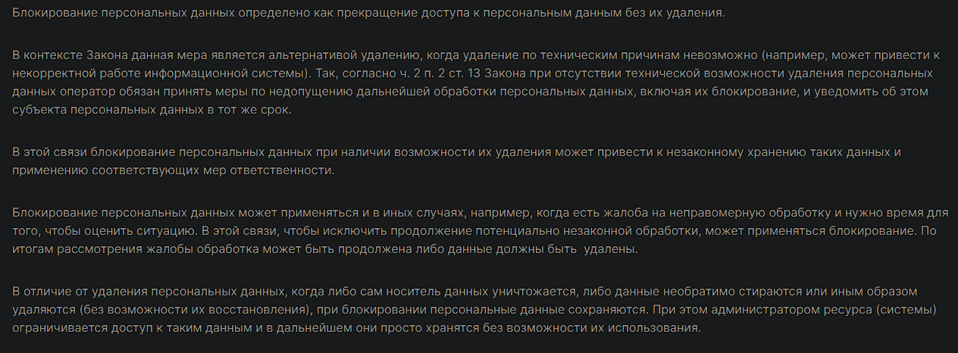
Локальные акты Организации
Положение о порядке удаления (уничтожения) персональных данных: блокирование ПД.

Slide 33
Работа с персональными данными
Допускается сбор и хранение ксерокопий документов только в случаях если в законодательном акте или в его отсылочной норме указано «снимаются (берутся) ксерокопии (копии) документов».
Пример - абзац 8 п. 2 ст.19 Закона Республики Беларусь №433-3 от 28 октября 2008 года «Об основах административных процедур».

Slide 34
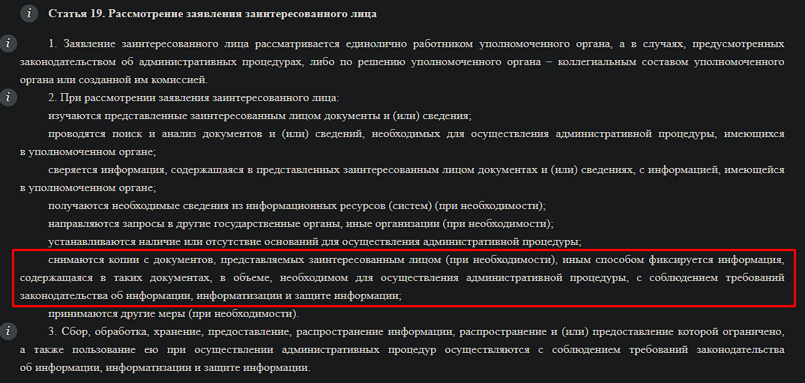
Работа с персональными данными
Закон Республики Беларусь от 28 октября 2008 г. № 433-З «Об основах административных процедур»

Slide 35
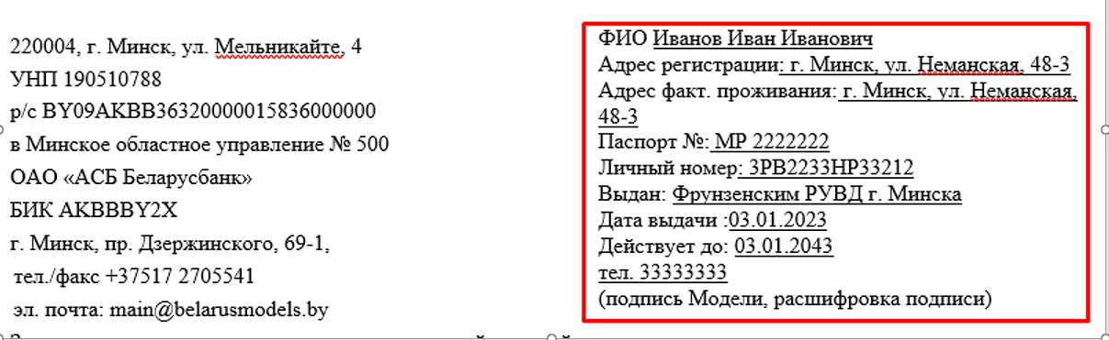
Работа с персональными данными
Не рекомендуется хранить электронные документы в заполненном виде, а именно с реквизитами субъектов персональных данных.

Slide 36
Работа с персональными данными
Право на получение информации о предоставлении персональных данных третьим лицам.
Для фиксирования информации, которую Организация предоставляет другим организациям (третьим лицам), вводится «Журнал учёта передачи персональных данных третьим лицам».

Slide 37
Работа с персональными данными
Журнал учёта передачи персональных данных третьим лицам:
В данный журнал необходимо вносить информацию о предоставлении данных субъектов ПД третьим лицам (организациям, государственным органам).
№ | Дата внесения записи в журнал | ФИО субъекта персональных данных, чьи данные передавались | Дата рождения | Наименование третьего лица с указанием его юридического адреса | ФИО, должность, работника, который передавал персональные данные | Дата предоставления персональных данных третьему лицу | Персональные данные, предоставленные третьему лицу
 | 01.02.2024 | Иванов Иван Иванович | 14.09.1965 | ООО «Ромашко» | Специалист отдела кадров Петров Петр Петрович | 01.02.2025 | Иванов Иван Иванович , 14.09.1965 г.р., прож. по адресе: г. Минск. пр. Независимости, 123-2, паспорт МР2206534, 3160589АО056РВ7 и тд

Slide 38
Работа с персональными данными
Информация о предоставлении персональных данных третьим лицам может не предоставляться субъекту :
если персональные данные могут быть получены любым лицом посредством направления запроса в порядке, установленном законодательством, либо доступа к информационному ресурсу(системе) в глобальной компьютерной сети Интернет;
в соответствии с законодательством о государственной статистике;
в соответствии с законодательством в области национальной безопасности, об обороне, о борьбе с коррупцией, о борьбе с терроризмом и противодействии экстремизму, о предотвращении легализации доходов, полученных преступным путем, финансирования террористической деятельности и финансирования распространения оружия массового поражения, о Государственной границе Республики Беларусь;

Slide 39
Работа с персональными данными
Журнал учета предоставления ПД третьим лицам:
Информация о предоставлении персональных данных третьим лицам может не предоставляться субъекту:
если обработка персональных данных осуществляется в соответствии с законодательством об исполнительном производстве;
если обработка персональных данных осуществляется при осуществлении правосудия и организации деятельности судов общей юрисдикции.

Slide 40
Работа с персональными данными
Персональные данные субъектов предоставляются только в соответствии с официальным запросом другой организации (государственного органа и др.) с указанием правового основания, цели обработки, содержания и объема запрашиваемых персональных данных. При этом если правовым основанием для обработки является согласие субъекта персональных данных, то запрос направляется с приложением копии согласия.
Если правовые основания в запросе не указаны, то персональные данные работника могут быть представлены третьему лицу только при условии получения нанимателем от работника согласия на обработку его персональных данных для этой цели.

Slide 41
Работа с персональными данными
В случае отсутствия в официальном запросе необходимых сведений (правового основания, цели обработки, содержания или объема запрашиваемых персональных данных), следует обратиться к инициатору с требованием направить повторный запрос с полной информацией.

Slide 42
Осуществление фото- видеосъемки
В соответствии со статьёй 6 Закона Республики Беларусь от 10.11.2008 № 455-З «Об информации, информатизации и защите информации», посетители вправе осуществлять фото- и видеосъёмку в торговом зале, прилегающей территории к торговому объекту, за исключением служебных помещений. При этом работник, попавший в кадр, вправе потребовать прекращения съёмки и удаления материалов, ссылаясь на статью 18 указанного закона или статью 5 Закона Республики Беларусь от 07.05.2021 № 99-З «О защите персональных данных»

Slide 43
Осуществление фото- видеосъемки
Согласно статье 34 Закона Республики Беларусь от 17.07.2008 № 427-З «О средствах массовой информации», журналист имеет право:
осуществлять записи (включая кино-, фото- и видеосъёмку) с использованием средств аудиовизуальной техники при наличии аккредитации либо по согласованию с физическими или юридическими лицами — в отношении указанных лиц, если иное не предусмотрено законодательством;
проводить фото- и видеосъёмку в местах, открытых для массового посещения, а также во время проведения массовых мероприятий.

Slide 44
Осуществление фото- видеосъемки
Блогеры не являются журналистами и не пользуются предусмотренными для журналистов правами, если не аккредитованы или не действуют в рамках зарегистрированного СМИ.

Slide 45
Ответственность

Slide 46
Статья 47 ТК (с 29.06.2021)
Дополнительные основания прекращения трудового договора с
некоторыми категориями работников при определенных условиях
Помимо оснований, предусмотренных настоящим Кодексом, трудовой договор с некоторыми категориями работников может быть прекращен в случаях:
10) нарушения
работником порядка сбора, хранения, изменения,
систематизации,
использования, обезличивания, блокирования, распространения, предоставления, удаления персональных данных.

Slide 47
Статья 19. Ответственность за нарушение настоящего
Закона
Лица, виновные в нарушении настоящего Закона, несут ответственность, предусмотренную законодательными актами.
Моральный вред, причиненный субъекту персональных данных вследствие нарушения его прав,
установленных
возмещению.
осуществляется
настоящим
Возмещение
независимо
Законом, подлежит
морального вреда
от
возмещения субъектом
имущественного вреда и
понесенных
персональных данных убытков.

Slide 48
Статья 23.7 КоАП (с 01.03.2021)
Нарушение законодательства о защите персональных
данных
Умышленные незаконные сбор, обработка, хранение или предоставление персональных данных физического лица либо нарушение его прав, связанных с обработкой персональных данных, - влекут наложение штрафа в размере до пятидесяти базовых величин.
Деяния, предусмотренные частью 1 настоящей статьи, совершенные лицом, которому персональные данные известны в связи с его профессиональной или служебной деятельностью, - влекут наложение штрафа в размере от четырех до ста базовых величин.
Умышленное незаконное распространение персональных данных физических
лиц - влечет наложение штрафа в размере до двухсот базовых величин.
Несоблюдение мер обеспечения защиты персональных данных физических лиц - влечет наложение штрафа в размере от двух до десяти базовых величин, на индивидуального предпринимателя - от десяти до двадцати пяти базовых величин, а на юридическое лицо - от двадцати до пятидесяти базовых величин.

Slide 49
Судебная практика:
Л., работающая начальником отдела урегулирования страховых случаев по личному страхованию управления урегулирования страховых случаев ЗАСО П., 06.05.2022 умышленно незаконно разгласила персональные данные К., которые стали известны ей в связи с ее служебной деятельностью, без его согласия.
Минский городской суд привлек Л. к административной ответственности, как должностное лицо по ч. 2 ст. 23.7.
Срок привлечения должностного лица составляет: не позднее 3 лет со дня совершения административного правонарушения и 6 месяцев со дня его обнаружения.
В. в глобальной сети Интернет в группе М. в социальной сети О под именем Т. умышленно для всеобщего обозрения распространила персональные данные: фамилию, имя отчество, дату и место рождения, фотографию, адрес места жительства, место работы, личный телефонный номер физического лица Ч., в результате чего незаконно без согласия Ч. распространила ее личные данные, чем нарушила ст. 34 Закона N 455-З.
Суд подтвердил виновность В., но указал на пропуск срока привлечения к административной ответственности.
Срок привлечения физического лица составляет: не позднее двух месяцев со дня совершения.

Slide 50
Статья 203-1 УК (с 19.06.2021)
Незаконные действия в отношении информации о частной
жизни и персональных данных
Умышленные незаконные сбор, предоставление информации о частной жизни и (или) персональных данных другого лица без его согласия, повлекшие причинение существенного вреда правам, свободам и законным интересам гражданина, –
наказываются общественными работами, или штрафом, или арестом, или ограничением свободы на срок до двух лет, или лишением свободы на тот же срок.
Умышленное незаконное распространение информации о частной жизни и (или) персональных данных другого лица без его согласия, повлекшие причинение существенного вреда правам, свободам и законным интересам гражданина, –
наказываются лишением права занимать определенные должности или заниматься определенной деятельностью со трафом или ограничением свободы на срок до трех лет со штрафом, или лишением свободы на тот же срок со штрафом.
Действия, предусмотренные частями 1 или 2 настоящей статьи, совершенные в отношении лица или его близких в связи с осуществлением им служебной деятельности или выполнением общественного долга, –
наказываются ограничением свободы на срок до пяти лет со штрафом, или лишением свободы на тот же срок со штрафом.

Slide 51
Статья 203-2 УК (с 19.06.2021)
Несоблюдение мер обеспечения защиты персональных
данных
Несоблюдение мер обеспечения защиты персональных данных лицом, осуществляющим обработку персональных данных, повлекшее по неосторожности их распространение и причинение тяжких последствий, —
наказывается штрафом, или лишением права занимать определенные должности или заниматься определенной деятельностью, или исправительными работами на срок до одного года, или арестом, или ограничением свободы на срок до двух лет, или лишением свободы на срок до одного года.

Slide 52
Риски, связанные с обработкой персональных данных:
имидж и репутация;
утечка персональных данных;
иски;
жалобы в уполномоченный орган по защите персональных
данных;
отрицательные результаты проверок уполномоченного органа;
приостановление (прекращение) обработки персональных данных в информационном ресурсе (системе);
привлечение к ответственности за нарушение порядка
обработки ПД.

Slide 53
Если у Вас в ходе работы возникают вопросы:
являются ли обрабатываемые Вами данные персональными?
правильно ли я обрабатываю ПД?
Обязательно обращайтесь.
Специалист по внутреннему контролю за обработкой персональных данных
Ревеко Кирилл
Почта - reveko_k@mile.by
Внутренний номер - 790

Slide 54
Спасибо за внимание!

